Slide 1

Migration VMware vers… VMware
Julia LEBLOND (Elle)
Administratrice Infrastructure et Système
Notes:
A l'heure où la tendance est à la sortie de solutions VMware, nous avons migrés l'année dernière notre infrastructure VMware classique vers la solution vCloud Foundation (vCF) de VMware. Lors de cette migration, nous avons du transférer l'ensemble des VM vers la nouvelle infrastructure. Avec ce Lightning Talks, je souhaite présenter le cheminement qui m'a menée au développement d'un script afin d'automatiser la migration de VM entre vCenters. Le script utilise les API de VMware avec PowerCLI en PowerShell. Plan : 1. Problématique : Migration vers vCF, pas de brownfield 2. Possibilités de migrations existantes : Manuelles et sujettes à des erreurs 3. Le script, il fait quoi en gros ? 4. C'est pas si simple : les difficultés rencontrées 5. Conclusion

Slide 2
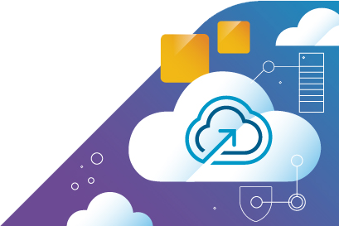
Pourquoi ?
Migration vers vCloud Foundation (vCF)
Pas de brownfield
Nouvelle infra
Nouveau vCenter
Transférer l’existant vers le neuf

Slide 3
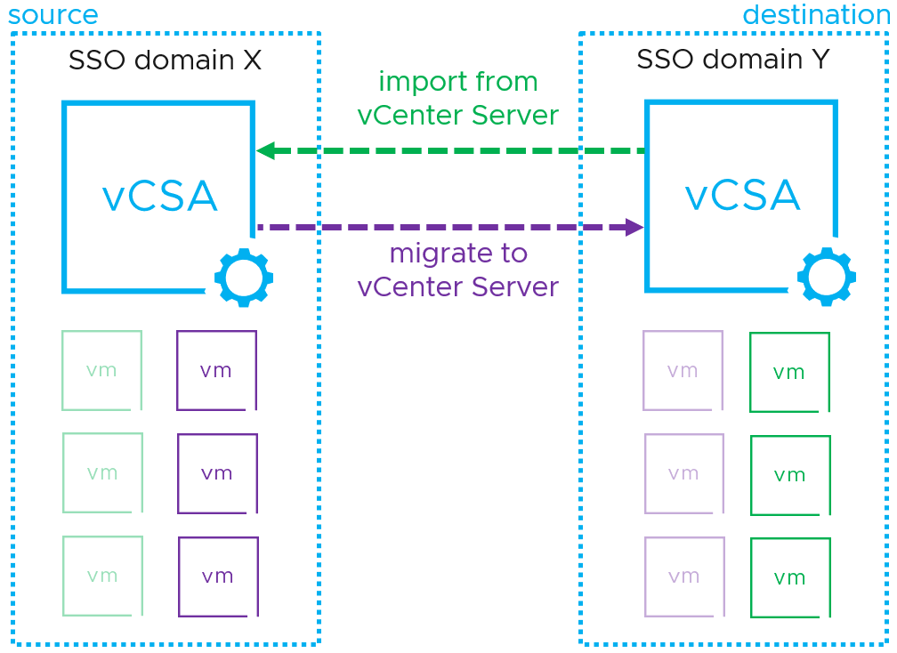
Migration entre vCenter
Migration a chaud avec Storage vMotion
Migration à froid
Datastore présents des 2 cotés
+ Pas de migration de stockage
- Downtime
A chaud sans Storage vMotion ?
Datastore présents des 2 cotés
Sélection des datastores de destination identique à la source
Notes:
Ok, mais avec mes 1200 VM je fais comment moi ?

Slide 4
Un script !
Utiliser PowerCLI sur PowerShell
Accès simplifier aux API VMware
Pour chaque périphérique de la VM (NIC ou disque)
Récupérer la ressource de rattachement (PortGroup ou Datastore)
Trouver la ressource de rattachement correspondant à la destination
Définir la spécification de relocalisation
Exécuter la tâche de relocalisation
Notes:
NIC : Network Interface Card

Slide 5
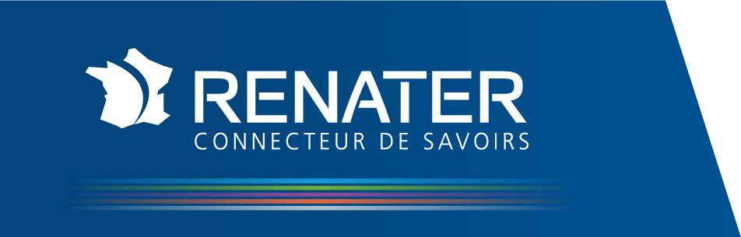
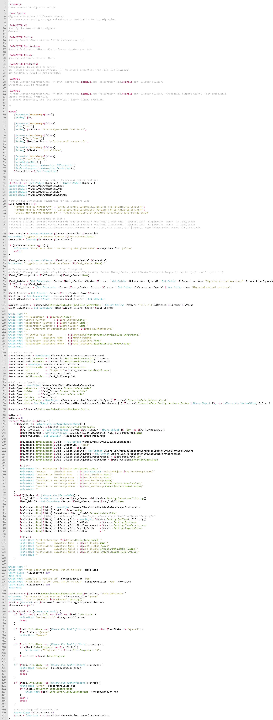
C’est pas si simple
Fournir la thumbprint du certificat TLS des vCenter
Plusieurs portGroup de même nom sur des VDSwitch différents
Pour les disques, fournir ses paramètres (diskMode, thinProvisioned, eagerlyScrub, …)
Les paramètres diffèrent selon le type de disque :D
Fournir la MOref et pas juste le nom de la ressource de destination !
Je me suis (encore) perdue sur la doc des API VMware
New-Object VMware.Vim.VirtualDiskFlatVer2BackingInfo
New-Object VMware.Vim.VirtualMachineRelocateSpecDiskLocator
New-Object VMware.Vim.VirtualEthernetCardDistributedVirtualPortBackingInfo
New-Object VMware.Vim.VirtualTrucDeviceMachinConfigSpecParamBiduleBackingInfoLocator
Notes:
Si un jour il vous viendrais à l’idée de récupérer la thumbprint d’un certificat TLS d’une appli web en PowerShell, ne le faite pas ! Utiliser openssl s_client sur linux !
On est vraiment sur là des noms de class d’objet qui sont plus long que les temps d’attentes de la MDPH ?

Slide 6
On l’a fait !
Plus de 300 VM migrées, dont PARTAGE
Aucune interruption ou dégradation de service
Risque d’erreur significativement réduit
Le script vous intéresses ?
Des questions ? On en discute ?
Trouvez-moi sur le stand RENATER

